Slide 1
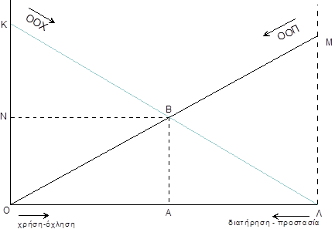
Το άριστο επίπεδο όχλησης και προστασίας

Slide 2
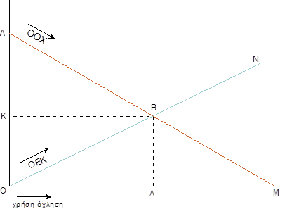
Καθορισμός της άριστης προστασίας μέσω της άριστης εξωτερικής επίδρασης

Slide 3
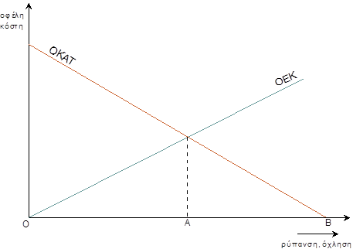
Καθορισμός Άριστου Επιπέδου Ρύπανσης υπό καθεστώς ύπαρξης Αντιρρυπαντικής Τεχνολογίας.

Slide 4
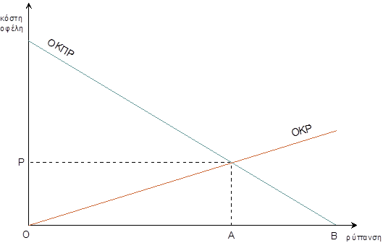
Καθορισμός άριστου μέσω της σύγκρισης οριακού κόστους ρύπανσης και οριακού κόστους περιορισμού της ρύπανσης.

Slide 5
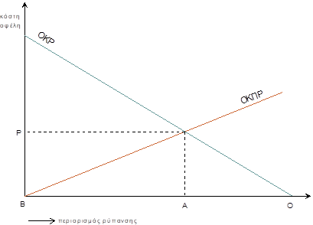
Εναλλακτική μέθοδος καθορισμού του άριστου επιπέδου περιορισμού της ρύπανσης

